Slide 1
KAJIAN AKADEMIK TUNJANGAN PENGAWAS SEKOLAH
Oleh:
Drs. Wastandar,M.A., Ph.D.
Kepala Sub-Direktorat PKPK Tenaga Kependidikan Dikdasmen
Direktorat Pembinaan Tenaga Kependidikan Dikdasmen
Direktorat Jenderal Guru dan Tenaga Kependidikan
Kementerian Pendidikan dan Kebudayaan

Slide 2
DAFTAR RIWAYAT HIDUP
KETERANGAN PERORANGAN
1 |  | Nama Lengkap |  |  | : | Drs. H. WASTANDAR, M.A, Ph.D. (Chen Zhi Qiang / 陈 志 强 博士 ）
2 |  | NIP/Karpeg |  |  | : | 19610419 198503 1003 / D 369879
3 |  | Pangkat dan Golongan |  |  | : | Pembina Tk.I, Golongan IV/b
4 |  | Tempat Lahir |  |  | : | Gunung Kidul
5 |  | Tanggal Lahir |  |  | : | 19 April 1961
6 |  | Jenis Kelamin |  |  | : | Laki-laki
7 |  | Agama |  |  | : | Islam
8 |  | N I K |  |  | : | 0
9 |  | Status Perkawinan |  |  | : | Nikah
10 |  | Alamat Rumah |  |  | :
 |  | a | Jalan |  | : | F.X. Residence No. 23 A
 |  | b | Kelurahan/Desa |  | : | Jl. Jend. Sudirman, Senayan
 |  | c | Kecamatan |  | : | Gelora Senayan
 |  | d | Kabupaten/Kota |  | : | Jakarta Pusat
 |  | e | Propinsi |  | : | DKI Jakarta
 |  | f | Telephone |  | : | 085921029000
 |  | g | Email |  | : | wtd1961@gmail.com

Slide 3
Pendidikan di dalam dan di luar negeri
NO | TINGKAT |  | NAMA PENDIDIKAN |  |  | JURUSAN | IJAZAH |  | TEMPAT |  | NAMA KEPALA SEKOLAH/DIREKTUR/DEKAN/PROMOTOR
 |  |  |  |  |  |  | THN | NOMOR
1 | SD |  |  | SDN PRAGAK |  |  | 1972 | XII Aa 022135 | PRAGAK |  | KARSONO
2 | SLTP |  |  | SMEP N SEMANU |  |  | 1975 | XII Bc 01366 | SEMANU |  | SOELIMAN
3 | SLTA |  |  | SMEA N WONOSARI |  | TATA BUKU | 1979 | XII C1 040923 | WONOSARI |  | TOELIK SOEWARNO
4 | PERGURUAN TINGGI
 | a | Tingkat I |  | UNIVERSITAS JAYABAYA |  | ADM. NEGARA | 1982 |  | JAKARTA |  | R.O. TAMBUNAN
 | b | Tingkat II |  | UNIVERSITAS JAYABAYA |  | ADM. NEGARA | 1983 |  | JAKARTA |  | R.O. TAMBUNAN
 | c | Tingkat III |  | UNIVERSITAS JAYABAYA |  | ADM. NEGARA | 1984 |  | JAKARTA |  | R.O. TAMBUNAN
 | d | Sarjana Muda |  | UNIVERSITAS JAYABAYA |  | ADM. NEGARA | 1985 |  | JAKARTA |  | R.O. TAMBUNAN
 | e | Tingkat V |  | UNIVERSITAS JAYABAYA |  | ADM. NEGARA | 1986 |  | JAKARTA |  | R.O. TAMBUNAN
 | f | Sarjana |  | UNIVERSITAS JAYABAYA |  | ADM. NEGARA | 1987 | 0232 UJ.3106 35.15 87 | JAKARTA |  | R.O. TAMBUNAN
5 | Pasca Sarjana (S2) |  |  | NEW MEXICO STATE UNIVERSITY |  | EDUCATIONAL | 1997 | 1136 Kep DIKTI IJLN 97 | U.S.A |  | TIMMOTY D PETTERSON
 |  |  |  |  |  | ADMINISTRATION
6 | Pasca Sarjana (S3) |  |  | BEIJING NORMAL UNIVERSITY |  | EDUCATION | 2010 | 1405 DIKTI KEP IJLN 2010 | P.R. CHINA |  | ZHONG BINGLIN
 |  |  |  |  |  | ECONOMICS
 |  |  |  |  |  | MANAGEMENT

Slide 5
DIREKTORAT JENDERAL GURU DAN TENAGA KEPENDIDIKAN
DIREKTORAT JENDERAL
GURU DAN TENAGA KEPENDIDIKAN
SEKRETARIAT
DIREKTORAT JENDERAL
BAGIAN
PERENCANAAN
DAN PENGANGGARAN
BAGIAN
KEUANGAN DAN BMN
BAGIAN
HUKUM, TATA LAKSANA, DAN
KERJA SAMA
BAGIAN
UMUM DAN KEPEGAWAIAN
Subbagian
Data dan
Informasi
Subbagian
Program dan
Anggaran
Subbagian
Evaluasi
Pelaksanaan
Program dan
Anggaran
Subbagian
Keuangan
Subbagian
Barang Milik
Negara
Subbagian
Akuntansi dan
Pelaporan
Subbagian
Hukum
Subbagian
Tata Laksana
Subbagian
Kerjasama
dan Humas
Subbagian
Tata Usaha
Subbagian
Rumah
Tangga
Subbagian
Kepegawaian
DIREKTORAT
PEMBINAAN GTK PAUD DAN DIKMAS
DIREKTORAT
PEMBINAAN GURU
PENDIDIKAN DASAR
DIREKTORAT
PEMBINAAN GURU
PENDIDIKAN MENENGAH
DIREKTORAT
PEMBINAAN TENAGA KEPENDIDIKAN
DIKDASMEN
Subbagian
Tata Usaha
Subbagian
Tata Usaha
Subbagian
Tata Usaha
Subbagian
Tata Usaha
Subdirektorat
Program dan Evaluasi
Subdirektorat
Program dan Evaluasi
Subdirektorat
Program dan Evaluasi
Subdirektorat
Program dan Evaluasi
Seksi
Program
Seksi
Evaluasi
Seksi
Program
Seksi
Evaluasi
Seksi
Program
Seksi
Evaluasi
Seksi
Program
Seksi
Evaluasi
Subdirektorat
Perencanaan Kebutuhan dan
Peningkatan Kualifikasi dan Kompetensi
Subdirektorat
Perencanaan Kebutuhan dan
Peningkatan Kualifikasi dan Kompetensi
Subdirektorat
Perencanaan Kebutuhan dan
Peningkatan Kualifikasi dan Kompetensi
Subdirektorat
Perencanaan Kebutuhan dan
Peningkatan Kualifikasi dan Kompetensi
Seksi
Perencanaan Kebutuhan
Seksi
Peningkatan Kualifikasi
dan Kompetensi
Seksi
Perencanaan Kebutuhan
Seksi
Peningkatan Kualifikasi
dan Kompetensi
Seksi
Perencanaan Kebutuhan
Seksi
Peningkatan Kualifikasi
dan Kompetensi
Seksi
Perencanaan Kebutuhan
Seksi
Peningkatan Kualifikasi
dan Kompetensi
Subdirektorat
Penilaian Kinerja dan
Pengembangan Karir
Subdirektorat
Penilaian Kinerja dan
Pengembangan Karir
Subdirektorat
Penilaian Kinerja dan
Pengembangan Karir
Subdirektorat
Penilaian Kinerja dan
Pengembangan Karir
Seksi
Penilaian Kinerja
Seksi
Pengembangan Karir
Seksi
Penilaian Kinerja
Seksi
Pengembangan Karir
Seksi
Penilaian Kinerja
Seksi
Pengembangan Karir
Seksi
Penilaian Kinerja
Seksi
Pengembangan Karir
Subdirektorat
Kesejahteraan dan
Penghargaan dan Pelindungan
Subdirektorat
Kesejahteraan dan
Penghargaan dan Pelindungan
Subdirektorat
Kesejahteraan dan
Penghargaan dan Pelindungan
Subdirektorat
Kesejahteraan dan
Penghargaan dan Pelindungan
Seksi
Kesejahteraan
Seksi
Penghargaan dan
Pelindungan
Seksi
Kesejahteraan
Seksi
Penghargaan dan
Pelindungan
Seksi
Kesejahteraan
Seksi
Penghargaan dan
Pelindungan
Seksi
Kesejahteraan
Seksi
Penghargaan dan
Pelindungan
Subdirektorat
Pendidikan Khusus, Pendidikan Layanan
Khusus, dan SILN
Subdirektorat
Pendidikan Khusus, Pendidikan Layanan
Khusus, dan SILN
Subdirektorat
Pendidikan Khusus, Pendidikan Layanan
Khusus, dan SILN
Subdirektorat
Pendidikan Khusus, Pendidikan Layanan
Khusus, dan SILN
Seksi
Pendidikan Khusus
Seksi
Pendidikan Layanan
Khusus dan SILN
Seksi
Pendidikan Khusus
Seksi
Pendidikan Layanan
Khusus dan SILN
Seksi
Pendidikan Khusus
Seksi
Pendidikan Layanan
Khusus dan SILN
Seksi
Pendidikan Khusus
Seksi
Pendidikan Layanan
Khusus dan SILN
PPPPTK, LPPKS,
LPPPTK KPTK
Dok. Bagian Kelembagaan Biro Hukum dan Organisasi

Slide 6
STRUKTUR ORGANISASI
DIREKTORAT PEMBINAAN TENAGA KEPENDIDIKAN PENDIDIKAN DASAR DAN MENENGAH
DIREKTORAT JENDERAL GURU DAN TENAGA KEPENDIDIKAN
KEMENTERIAN PENDIDIKAN DAN KEBUDAYAAN
DIREKTUR
SUBBAG
TATA USAHA
SUBDIT
PROGRAM &
EVALUASI
SUBDIT
PERENCANAAN KEBUTUHAN,
PENINGKATAN KUALIFIKASI
DAN KOMPETENSI
SUBDIT
PENILAIAN KINERJA
DAN PENGEMBANGAN
KARIR
SUBDIT KESEJAHTERAAN,
PENGHARGAAN DAN
PERLINDUNGAN
SUBDIT PENDIDIKAN KHUSUS,
PENDIDIKAN LAYANAN KHUSUS
DAN SATUAN PENDIDIKAN
INDONESIA LUAR NEGERI
SEKSI
PROGRAM
SEKSI
PERENCANAAN
KEBUTUHAN
SEKSI
PENILAIAN KINERJA
SEKSI
KESEJAHTERAAN
SEKSI PENDIDIKAN KHUSUS
SEKSI
EVALUASI
SEKSI PENINGKATAN
KUALIFIKASI DAN
KOMPETENSI
SEKSI
PENGEMBANGAN
KARIR
SEKSI
PENGHARGAAN
DAN
PERLINDUNGAN
SEKSI
PENDIDIKAN LAYANAN KHUSUS
DAN SATUAN PENDIDIKAN
INDONESIA LUAR NEGERI
Permendikbud no 11 thn 2015, pasal 220

Slide 7

Peserta didik, Pendidik danTenaga Kependidikan
Kepala Sekolah
T. Adminstrasi T.Perpustakaan
T. Laboratorium
Pengawas Sekolah
Pendidik/Guru
Peserta Didik

Slide 8

PENINGKATAN MUTU PENDIDIKAN OLEH PENDIDIK DAN TENAGA KEPENDIDIKAN
Creative
Inovative
Problem Solving
Critical Thinking
Entrepreneurship
Berkarakter Santun
Siswa
Tenaga Laboratorium
Kompetensi Kepala
Laboratorium
Kepribadian
sosial
Manajerial
profesional
Kompetensi Teknisi/laboran
1. Kepribadian
2. sosial
Administratif
profesional
Guru
Kompetensi
Kepribadian Sosial
Pedagogik
Profesional
Tenaga Adminstrasi Sekolah
Kompetensi Kepala TAS :
kepribadian
sosial
teknik
manajerial
Guru
Staf tata usaha / petugas layanan khusus
kepribadian
sosial
teknik
Kepala Sekolah Kompetensi
Kepribadian
Sosial
Manajerial
Supervisi
Kewirausahaan
Tenaga Perpustakaan
Kepala Sekolah
Kompetensi Kepala/Tenaga Perpustakaan
1. Manajerial
2. Pengelolaan informasi
3. kependidikan
4 .kepribadian
5 .sosial
6 .Pengembangan profesi
Pengawas Sekolah
Kompetensi
Kepribadian Sosial
Supervisi Manajerial
Supervisi Akademik
Evaluasi Pendidikan
Penelitian dan Pengembangan
Pengawas

Slide 9

PERMENPAN DAN REFORMASI BIROKRASI
NOMOR 21 TAHUN 2010
TENTANG JABATAN FUNGSIONAL PENGAWAS SEKOLAH DAN ANGKA KREDITNYA

Slide 10
RIWAYAT PENGAWAS SEKOLAH SEBAGAI JABATAN FUNGSIONAL
Sebelum Tahun 1996, Pengawas Sekolah adalah jabatan struktural eselon III.b
Ditetapkan sebagai jabatan fungsional tertentu dengan angka kredit pada tahun 1996, dengan Keputusan MENPAN Nomor 118 Tahun 1996 tentang Jabatan Fungsional Pengawas Sekolah dan Angka Kreditnya
Revisi pertama Tahun 2001: Keputusan MENPAN Nomor 91/KEP/M.PAN/10/2001, namun Mendikbud mengusulkan perubahan beberapa Pasal kepada Menpan, antara lain terkait masih adanya pengawas sekolah dengan pendidikan DII/AII.

Slide 11
RIWAYAT PENGAWAS SEKOLAH SEBAGAI JABATAN FUNGSIONAL
Keputusan MENPAN Nomor 91/KEP/M.PAN/10/2001 belum dilakukan perubahan oleh Menpan, sehingga peraturan pelaksanaannya (juklak dan juknis tidak pernah disusun).
Kemdikbud sebagai instansi pembina tidak menerapkan Keputusan MENPAN Nomor 91/KEP/M.PAN/10/2001 tersebut.
Revisi kedua: Permennegpan dan RB Nomor 21 Tahun 2010. Perangkat pelaksanaan: Juklak: Peraturan Bersama Mendiknas dan Kepala BKN dan Juknis: Permendikbud.

Slide 12
SYARAT PENGANGKATAN PENGAWAS SEKOLAH BERDASARKAN KEPUTUSAN MENPAN NO 118 TAHUN 1996
Persyaratan PNS yang diangkat pertama kali harus memenuhi syarat sebagai berikut:
Persyaratan Umum
Memiliki keterampilan dan keahlian yang sesuai dengan bidang pengawasan yang akan dilakukan dan dibuktikan dengan spesialisasi pendidikan tertentu atau penugasan yang bersangkutan sewaktu menjadi guru;
Berkedudukan dan berpengalaman sebagai guru sekurang-kurangnya selama 6 (enam) tahun secara berturut-turut;
Lulus diklat kedinasan di bidang pengawasan sekolah;
Setiap unsur dalam DP3 minimal bernilai baik dalam dua tahun terakhir;
Usia setinggi-tingginya 5 (lima) tahun sebelum mencapai BUP.
b. Persyaratan khusus
Pendidikan serendah-rendahnya S.1/D.IV;
Berkedudukan serendah-rendahnya Guru Dewasa;
3) Memiliki salah satu spesialisasi mata pelajaran/rumpun mata pelajaran yang sesuai.

Slide 13
KEPUTUSAN MENTERI NEGARA PENDAYAGUNAAN APARATUR NEGARA
NOMOR : 91/KEP/M.PAN/10/2001
TENTANG
JABATAN FUNGSIONAL PENGAWAS SEKOLAH
DAN ANGKA KREDITNYA
BAB IX SYARAT PENGANGKATAN DALAM JABATAN
Pasal 22
Pegawai Negeri Sipil yang akan diangkat untuk pertama kali dalam jabatan Pengawas Sekolah harus memenuhi syarat umum sebagai berikut:
pendidikan serendah-rendahnya Sarjana (S1) atau Diploma IV yang sesuai dengan kualifikasi yang ditentukan, kecuali bagi Pegawai Negeri Sipil yang berasal dari guru dan ditugaskan di daerah terpencil dapat berijazah serendah-rendahnya Diploma II yang sesuai dengan kualifikasi yang ditentukan;
telah mengikuti pendidikan dan pelatihan kedinasan di bidang pengawasan sekolah dan memperoleh Surat Tanda Tamat Pendidikan dan Pelatihan;
setiap unsur penilaian prestasi kerja sekurang-kurangnya bernilai baik dalam 2 (dua) tahun terakhir;
lulus seleksi sebagai Pengawas Sekolah.

Slide 14
Permenpan 21 thn 2010…Pasal 31 (1)
PNS yang diangkat dalam jabatan pengawas sekolah harus memenuhi syarat sebagai berikut
a. Masih berstatus sebagai Guru dan memiliki sertifikat pendidik dengan pengalaman mengajar paling sedikit 8 (delapan) tahun atau Guru yang diberi tugas tambahan sebagai kepala sekolah/madrasah paling sedikit 4 (empat) tahun sesuai dengan satuan pendidikannya masing-masing;
b. Berijazah paling rendah Sarjana (S1)/Diploma IV bidang Pendidikan;
c. Memiliki keterampilan dan keahlian yang sesuai dengan bidang pengawasan;
d. Memiliki pangkat paling rendah Penata, golongan ruang III/c;
e. Usia paling tinggi 55 (lima puluh lima) tahun;
f. Lulus seleksi calon Pengawas Sekolah
g. Telah mengikuti pendidikan dan pelatihan fungsional calon Pengawas Sekolah dan memperoleh STTPP; dan
h. Setiap unsur penilaian pelaksanaan pekerjaan dalam Daftar Penilaian Pelaksanaan Pekerjaan (DP3) paling rendah bernilai baik dalam 2 (dua) tahun terakhir
Notes:
14

Slide 15
DARI 3 ATURAN MENPAN TERSEBUT DI ATAS
telah mengikuti pendidikan dan pelatihan kedinasan di bidang pengawasan sekolah dan memperoleh Surat Tanda Tamat Pendidikan dan Pelatihan (STTPP);
MERUPAKAN SYARAT UNTUK DIANGKAT MENJADI PENGAWAS SEKOLAH

Slide 16
PERATURAN MENTERI NEGARA PENDAYAGUNAAN APARATUR NEGARA DAN REFORMASI BIROKRASI NOMOR: 21 TAHUN 2010
TENTANG
JABATAN FUNGSIONAL PENGAWAS SEKOLAH DAN ANGKA KREDITNYA
PERATURAN BERSAMA
MENTERI PENDIDIKAN NASIONAL dan KEPALA BADAN KEPEGAWAIAN NEGARA
NOMOR 01/III/PB/2011 dan NOMOR 6 TAHUN 2011
TENTANG
PETUNJUK PELAKSANAAN JABATAN FUNGSIONAL
PENGAWAS SEKOLAH DAN ANGKA KREDITNYA
Permendikbud No. 143 tahun 2014 tentang Petunjuk Teknis Jabatan Fungsional Pengawas Sekolah dan Angka Kreditnya
PERATURAN MENTERI PENDAYAGUNAAN APARATUR NEGARA DAN REFORMASI BIROKRASI REPUBLIK INDONESIA NOMOR 14 TAHUN 2016 TENTANG PERUBAHAN ATAS PERATURAN MENTERI PENDAYAGUNAAN APARATUR NEGARA DAN REFORMASI BIROKRASI NOMOR 21 TAHUN 2010 TENTANG JABATAN FUNGSIONAL PENGAWAS SEKOLAH DAN ANGKA KREDITN
SE MENDIKBUD & BKN no 1 Tahun 2016 dan No. 1/SE/XII/2016
Tentang Penjelasan
Permenpan RB No. 14 tahun 2016

Slide 18
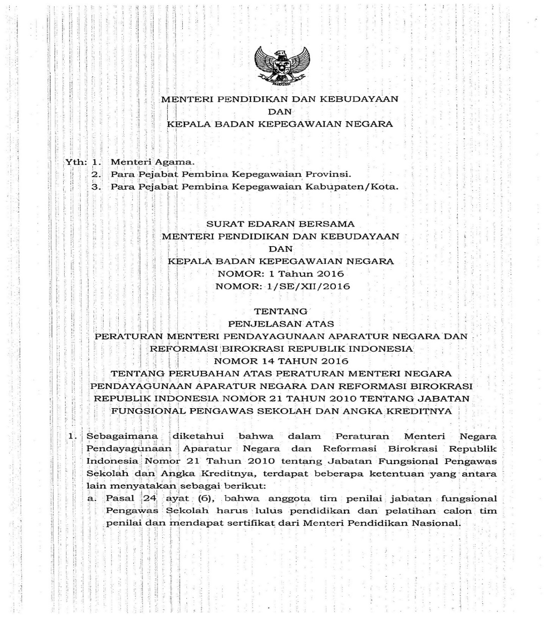

Slide 19
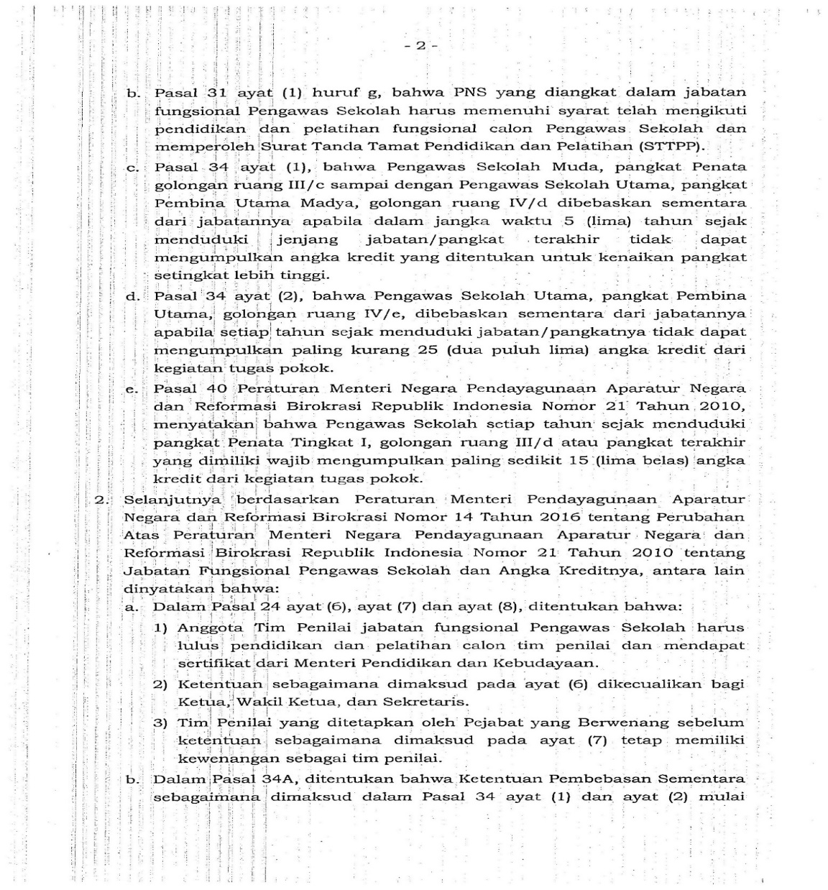

Slide 20
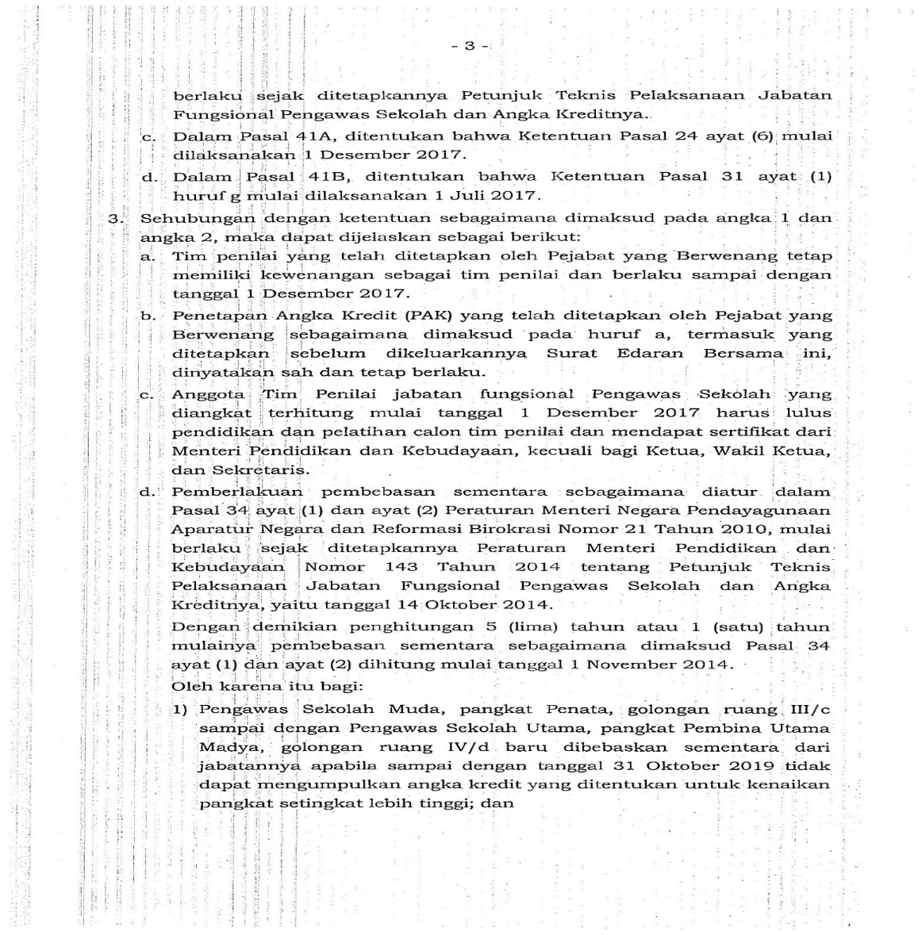

Slide 21
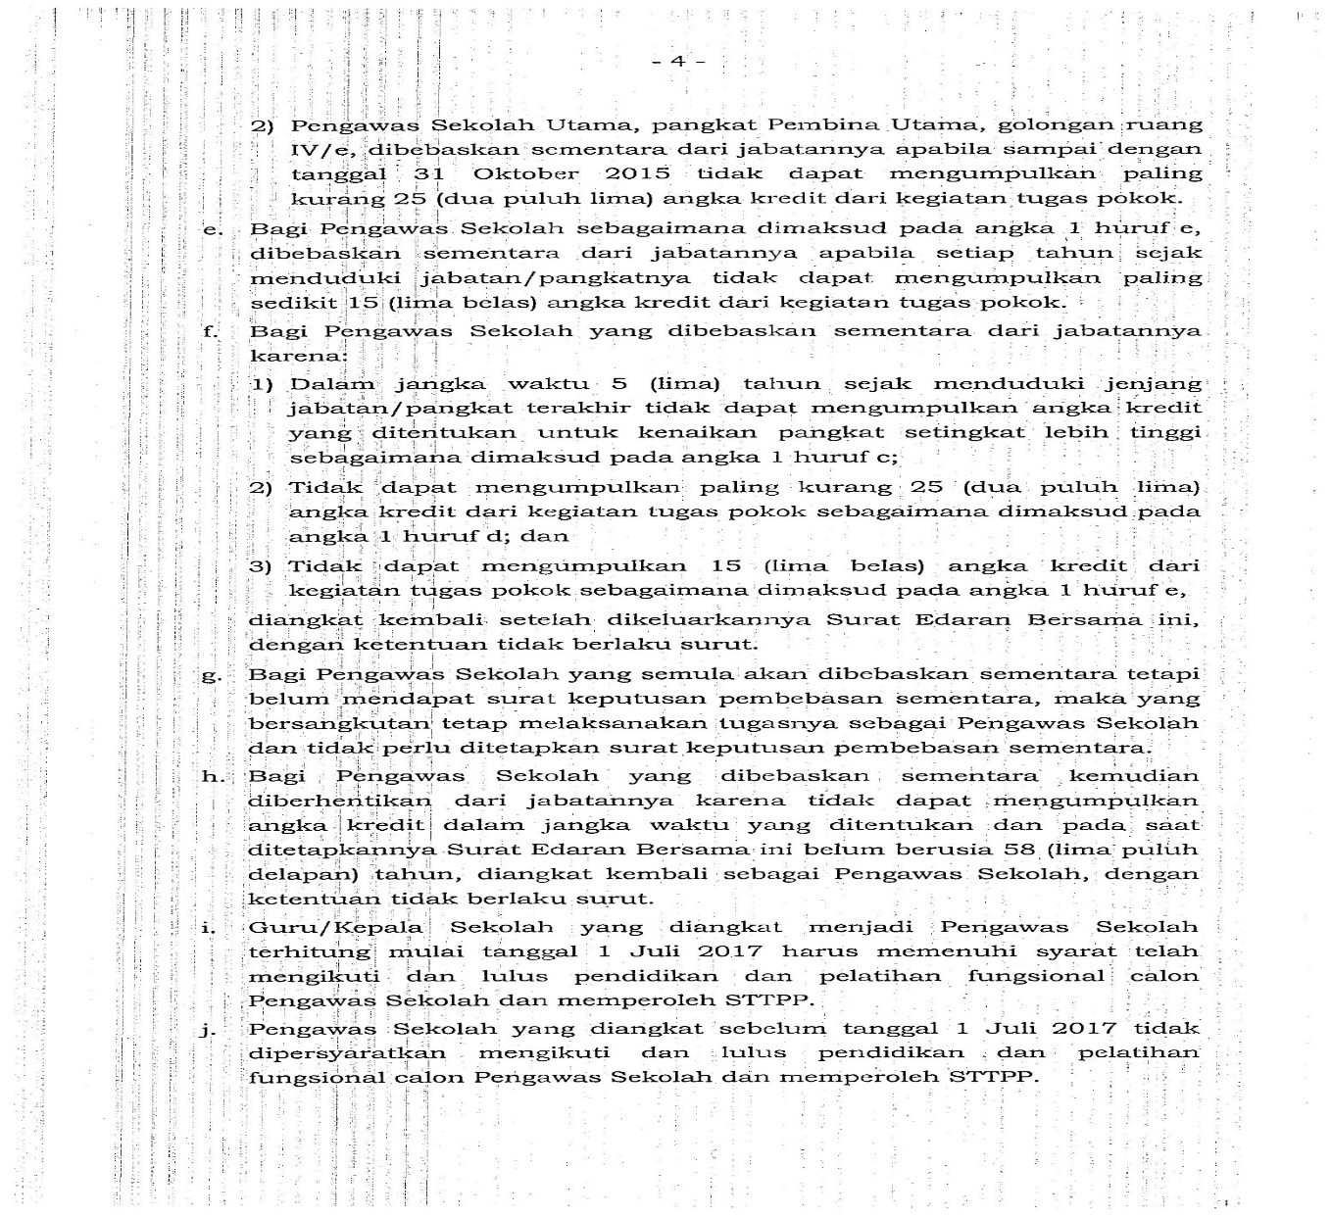

Slide 22
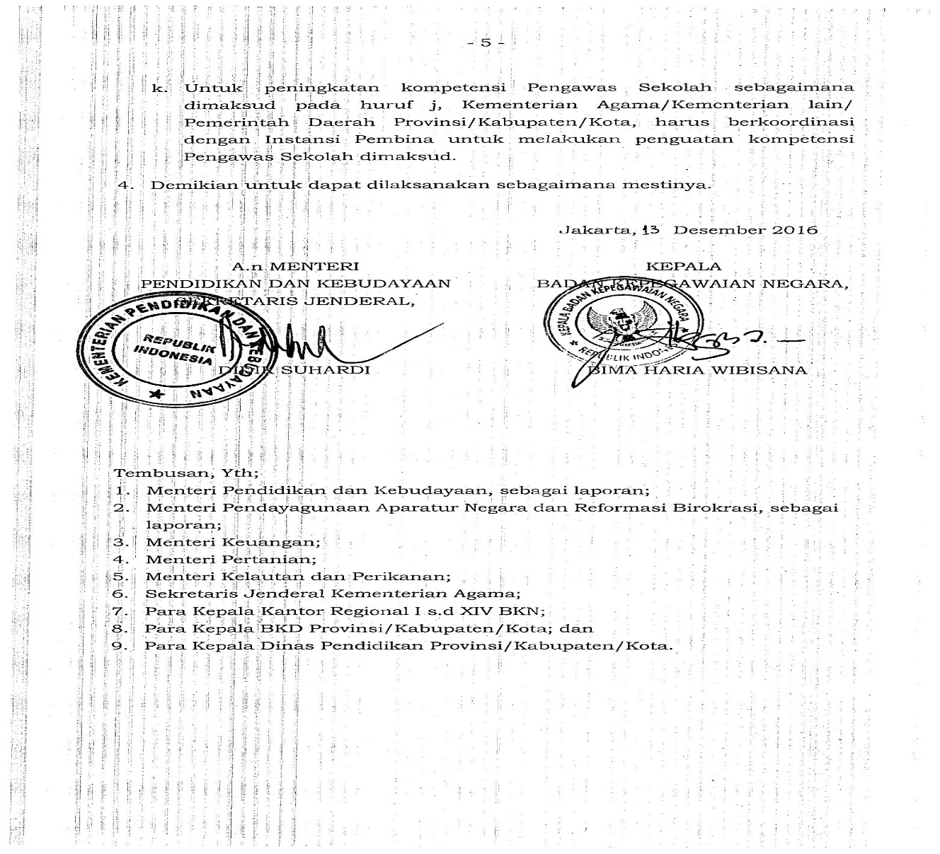

Slide 23
INTI REVISI PERMENPAN 14/2016
Permennegpan dan RB Nomor 21 Tahun 2010 jo Nomor 14 Tahun 2016. Perubahan ketentuan:
  Anggota Tim Penilai jabatan fungsional Pengawas Sekolah harus lulus pendidikan dan pelatihan calon tim penilai dan mendapat sertifikat dari Menteri Pendidikan dan Kebudayaan, kecuali bagi Ketua, Wakil Ketua, dan Sekretaris. Ketentuan persyaratan mulai berlaku 1 Desember 2017.
  Tim penilai yang telah ditetapkan oleh Pejabat yang Berwenang tetap memiliki kewenangan sebagai tim penilai dan berlaku sampai dengan tanggal 1 Desember 2017.

Slide 24
LANJUTAN…………..
Permennegpan dan RB Nomor 21 Tahun 2010 jo Nomor 14 Tahun 2016. Perubahan ketentuan:
Pemberlakuan pembebasan sementara sebagaimana diatur dalam Pasal 34 ayat (1) dan ayat (2) Peraturan Menteri Negara Pendayagunaan Aparatur Negara dan Reformasi Birokrasi Nomor 21 Tahun 2010, mulai berlaku sejak ditetapkannya Peraturan Menteri Pendidikan dan Kebudayaan Nomor 143 Tahun 2014 tentang Petunjuk Teknis Pelaksanaan Jabatan Fungsional Pengawas Sekolah dan Angka Kreditnya, yaitu tanggal 14 Oktober 2014.
Penghitungan 5 (lima) tahun atau 1 (satu) tahun mulainya pembebasan sementara sebagaimana dimaksud Pasal 34 ayat (1) dan ayat (2) dihitung mulai tanggal 1 November 2014.

Slide 25
LANJUTAN…………..
Pengawas Sekolah yang diangkat terhitung mulai tanggal 1 Juli 2017 harus memenuhi syarat telah mengikuti pendidikan dan pelatihan fungsional calon Pengawas Sekolah dan memperoleh STTPP.
Pengawas Sekolah yang diangkat sebelum tanggal 1 Juli 2017 tidak dipersyaratkan mengikuti pendidikan dan pelatihan fungsional calon Pengawas Sekolah dan memperoleh STTPP.
Untuk peningkatan kompetensi Pengawas Sekolah, Kementerian Agama/Kementerian lain/ Pemerintah Daerah Provinsi/Kabupaten/Kota, harus berkoordinasi dengan Instansi Pembina untuk melakukan penguatan kompetensi Pengawas Sekolah dimaksud.

Slide 26
ROADMAP MENUJU PENGAWAS SEKOLAH PROFESIONAL
Standar kompetensi Pengawas sekolah
Kerjasama Internasional dalam peningkatan kompetensi pengawas sekolah
Pengembangan silabus dan kurikulum pelatihan Pengawas sekolah
PENGAWAS SEKOLAH
Pemberdayaan Organisasi MKPS / KKPS
Pengembangan bhn ajar peningkatan kompetensi
PROFESIONAL
Pelaksanaan TOT Master Trainer untuk memperkuat pelatihan pengawas
Pemberdayaan Organisasi profesi pengawas sekolah
Penghargaan pengawas sekolah berprestasi dan berdedikasi
Pengembangan Tes Kompetensi dan Mapping Kompetensi Pengawas
Pengembangan sistem penilaian kinerja pengawas sekolah
Pengembangan kebijakan CPD pengawas sekolah
Mapping Kinerja Pengawas Sekolah
Pengembangan pedoman seleksi dan rekrutmen
Penelitian Tindakan Sekolah
Pengembangan training reguler untuk Pengawas
Pengembangan kebijakan lisensi pengawas sekolah
Pengembangan Sistem Karir pengawas sekolah

Slide 27

















Organisasi Profesi
APSI ?

Slide 28
Reformasi Organisasi Profesi
Organisasi profesi harus berfokus pada kegiatan:
  memajukan profesi,
  meningkatkan kompetensi,
  karier,
  wawasan kependidikan,
  perlindungan profesi,
  kesejahteraan, dan
  pengabdian kepada masyarakat.

Slide 29
PEMBENTUKAN PENGAWAS SEKOLAH/MADRASAH

Slide 30
PENDIDIKAN DAN PELATIHAN CALON PENGAWAS SEKOLAH

Slide 31
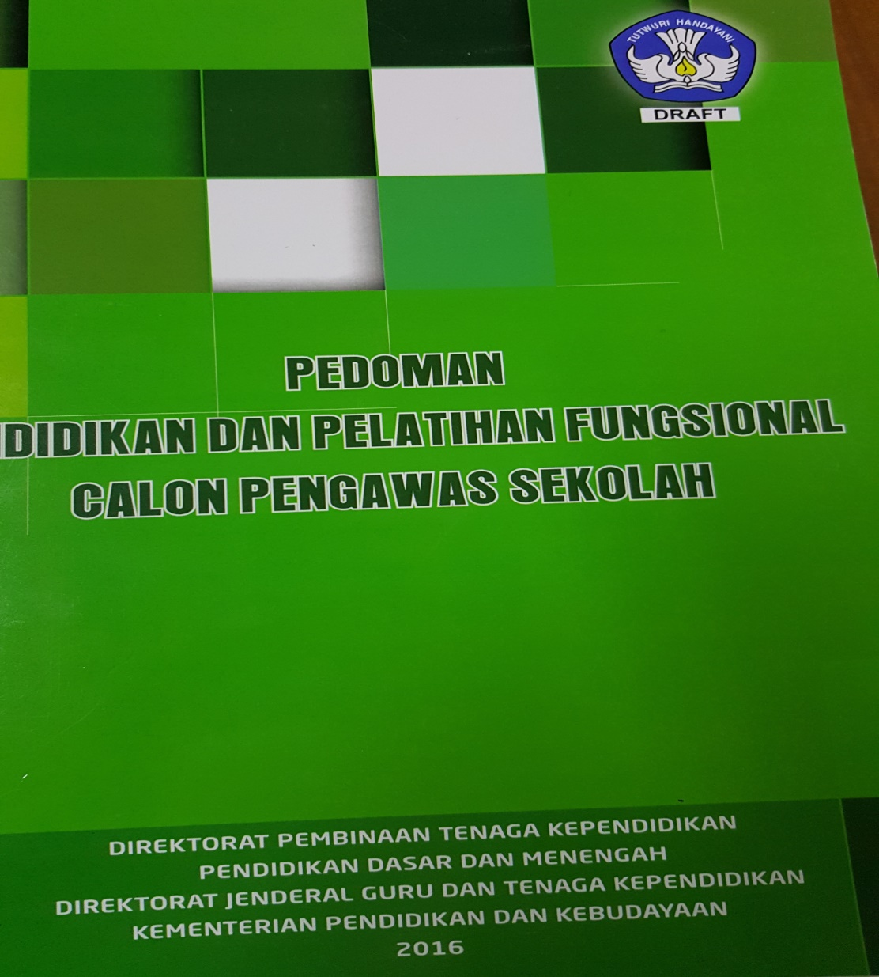

Slide 32
WAKTU
WAKTU: minimal 161 jam pelajaran (JP), 1 JP disetarakan dengan 45 menit.
OJT-I
25 JP
Paling lama 12 hari
IJT
61 JP
7 hari
OJT-II
75 JP
Paling lama 38 hari
Direktorat Pembinaan Tenaga Kependidikan Dikdasmen
Direktorat Jenderal Guru dan Tenaga Kependidikan
Kementerian Pendidikan dan Kebudayaan Republik Indonesia

Slide 33
PENGUATAN KOMPETENSI BAGI PENGAWAS SEKOLAH/MADRASAH
YANG DIANGKAT SEBELUM
1 JULI 2017

Slide 34


Slide 35
Peserta
pengawas sekolah yang diangkat dari guru dan kepala sekolah PNS sebelum 1 Juli Tahun 2017

Slide 36
Waktu
Pola 61 Jam Pelajaran (JP) dengan durasi waktu @60 menit setiap JP

Slide 37
Kurikulum
PROGRAM | No | Materi | Alokasi Waktu (61 JP) (@ 60 menit)
 |  |  | Teori | Praktik | Jumlah
Umum | A | Kebijakan Pemerintah /Pemerintah Daerah tentang Jabatan Fungsional Pengawas Sekolah | 4 | - | 4
Khusus | B1 | Pengelolaan Tugas Pokok dan Etika Pengawas Sekolah | 2 | 6 | 8
 | B2 | Pengelolaan Supervisi Manajerial | 2 | 7 | 9
 | B3 | Pengeloaan Supervisi Akademik | 2 | 7 | 9
 | B4 | Evaluasi Pendidikan | 2 | 6 | 8
 | B5 | Pengembangan Profesi | 2 | 6 | 8
 | B6 | Pembimbingan dan Pelatihan Profesional Guru dan Kepala Sekolah dalam PPKPNS Guru, Kepala Sekolah, dan Tenaga Kependidikan Lainnya. | 2 | 2 | 4
Penunjang | C1 | Penyempurnaan Program Pengawasan | 2 | 6 | 8
 | C2 | Tes Tulis | 2 | - | 2
 | C3 | Evaluasi Diklat | 1 | - | 1
 |  |  | 21 | 40 | 61

Slide 38
UNDANG-UNDANG REPUBLIK INDONESIA
NOMOR 14 TAHUN 2005 TENTANG GURU DAN DOSEN
Pasal 16
Pemerintah memberikan tunjangan profesi sebagaimana dimaksud dalam Pasal 15 ayat (1) kepada guru yang telah memiliki sertifikat pendidik yang diangkat oleh penyelenggara pendidikan dan/atau satuan pendidikan yang diselenggarakan oleh masyarakat.
Tunjangan profesi sebagaimana dimaksud pada ayat (1) diberikan setara dengan 1 (satu) kali gaji pokok guru yang diangkat oleh satuan pendidikan yang diselenggarakan oleh Pemerintah atau pemerintah daerah pada tingkat, masa kerja, dan kualifikasi yang sama.
Tunjangan profesi sebagaimana dimaksud pada ayat (1) dialokasikan dalam anggaran pendapatan dan belanja negara (APBN) dan/atau anggaran pendapatan dan belanja daerah (APBD).

Slide 39
UNDANG UNDANG GURU DAN DOSEN
Pasal 20
Dalam melaksanakan tugas keprofesionalan, guru berkewajiban:
merencanakan pembelajaran, melaksanakan proses pembelajaran yang bermutu, serta menilai dan mengevaluasi hasil pembelajaran;
meningkatkan dan mengembangkan kualifikasi akademik dan kompetensi secara berkelanjutan sejalan dengan perkembangan ilmu pengetahuan, teknologi, dan seni;
bertindak objektif dan tidak diskriminatif atas dasar pertimbangan jenis kelamin, agama, suku, ras, dan kondisi fisik tertentu, atau latar belakang keluarga, dan status sosial ekonomi peserta didik dalam pembelajaran;
menjunjung tinggi peraturan perundang-undangan, hukum, dan kode etik guru, serta nilai-nilai agama dan etika; dan
memelihara dan memupuk persatuan dan kesatuan bangsa.

Slide 40
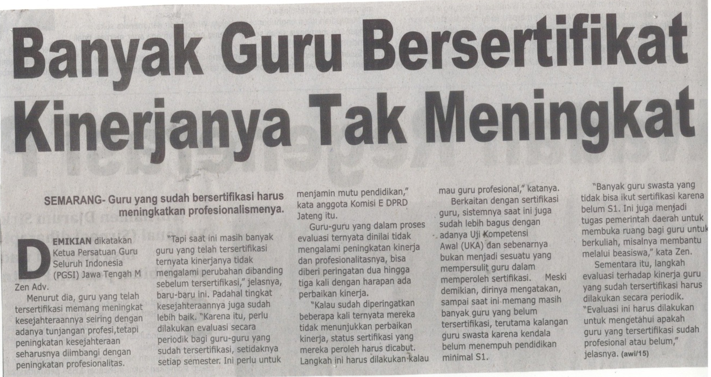

Slide 41
BAGAIMANA NASIB PENGAWAS SETELAH TIDAK BOLEH TERIMA TUNJANGAN PROFESI GURU?

Slide 42
RASIONAL
UU 20/3003
FUNGSI & TUJUAN PENDIDIKAN NASIONAL:
membentuk watak serta peradaban bangsa yang bermartabat
Mengembangakan potensi peserta didik
UU ASN 2014
RPP:
PP 19/2005 jo
PP 32/2010
GAJI
Perlu penjaminan mutu terhadap penyelenggaraan pendidikan dgn perlu ada PENGAWASAN
FASILITAS
TUNJANGAN
BERHAK ATAS TUNJANGAN PROFESI GURU (TPG)
PP 74/2008
TUNJANGAN
Berhak atas TPG s.d. Oktober 2019
berhak atas TUNJANGAN PORFESI PENGAWAS SATUAN PENDIDIKAN (TPPS)
TUNJ. KEMAHALAN
PP 19/2017
TUNJ. PROFESI
PERLU REGULASI:
TUNJANGAN PROFESI/KINERJA PENGAWAS SEKOLAH (TPPS)
PENETAPAN BESARAN TUNJANGAN
MELALUI EVALUASI KELAS JABATAN/FACTOR EVALUATION SYSTEM

Slide 43
IDENTIFIKASI DAN RUMUSAN MASALAH
IDENTIFIKASI MASALAH: Dengan ditetapkannya Peraturan Pemerintah Nomor 19 tahun 2017 tentang Perubahan Atas Peraturan Pemerintah Nomor 74 tahun 2008 tentang Guru, maka sejak 2 November 2019 pengawas sekolah tidak diberi tunjangan profesi guru (TPG) melainkan tunjangan profesi pengawas sekolah, sedangkan ketentuan tentang mekanisme dan besaran tunjangan profesi pengawas satuan pendidikan belum diatur/ditetapkan sampai saat ini
RUMUSAN MASALAH:
Bagaimana penetapan besaran tunjangan profesi pengawas satuan pendidikan?
Bagaimana pengaturan tentang meknisme, besaran, kriteria pemberian tunjangan profesi pengawas satuan pendidikan?
Berapa besaran tunjangan profesi pengawas satuan pendidikan?

Slide 44
TUJUAN KAJIAN AKADEMIK
memberikan informasi kepada pengambil keputusan mengenai pengaturan pemberian dan besaran tunjangan pengawas satuan pendidikan berdasarkan peran jabatan, uraian tugas dan tanggung jawab Pengawas Sekolah, hasil kerja jabatan, dan hasil evaluasi jabatan. Informasi tersebut meliputi:
Landasan pemikiran yang objektif dan komprehensif tentang peran jabatan, uraian tugas dan tanggung jawab Pengawas Satuan Pendidikan.
Analisis rasional tentang besaran tunjangan Pengawas Satuan Pendidikan.

Slide 45
MANFAAT KAJIAN AKADEMIK
landasan rasional dalam penyusunan dan pembahasan tunjangan profesi Pengawas Satuan Pendidikan, serta sebagai rujukan bagi berbagai pihak dalam memahami perlunya tunjangan profesi Pengawas Satuan Pendidikan.

Slide 46
EVALUASI JABATAN PENGAWAS SEKOLAH
PERAN JABATAN
URAIAN TUGAS JABATAN
TANGGUNG JAWAB JABATAN
EVALUASI KELAS JABATAN
HASIL KERJA JABATAN
Penjaminmutu pendidikan
8 uraian tugas PS Muda
10 uraian tugas PS Madya
12 uraian tugas PS Utama
Tugas Utama
Kewajiban
Peningkatan Mutu Pembelajaran
Peningkatan Mutu Efektifitas Pengelolaan Satuan Pendidikan
9 FAKTOR EVALUASI

Slide 47
HASIL EVALUASI KELAS JABATAN
PENGAWAS SEKOLAH MUDA
No. | Faktor Evaluasi |  | Nilai | Keterangan
1. | Faktor 1: Pengetahuan Yang dibutuhkan Jabatan |  | 950 | Tingkat Faktor 1-6
2. | Faktor 2: Pengawasan Penyelia |  | 450 | Tingkat Faktor 2-4
3. | Faktor 3: Pedoman |  | 125 | Tingkat Faktor 3-2
4. | Faktor 4: Kompleksitas |  | 225 | Tingkat Faktor 4-4
5. | Faktor 5: Ruang Lingkup dan Dampak |  | 255 | Tingkat Faktor 5-4
6. | Faktor 6: Hubungan Personal |  | 60 | Tingkat Faktor 6-3
7. | Faktor 7: Tujuan Hubungan |  | 120 | Tingkat Faktor 7-2
8. | Faktor 8: Persyaratan Fisik |  | 5 | Tingkat Faktor 8-1
9. | Faktor 9: Lingkungan Kerja |  | 5 | Tingkat Faktor 9-1
Kesimpulan: |  | Total Nilai | 2195
 |  | Kelas Jabatan | 12 | (2105-2350)

Slide 48
HASIL EVALUASI KELAS JABATAN
PENGAWAS SEKOLAH MADYA
No. | Faktor Evaluasi |  | Nilai | Keterangan
1. | Faktor 1: Pengetahuan Yang dibutuhkan Jabatan |  | 1250 | Tingkat Faktor 1-7
2. | Faktor 2: Pengawasan Penyelia |  | 450 | Tingkat Faktor 2-4
3. | Faktor 3: Pedoman |  | 125 | Tingkat Faktor 3-2
4. | Faktor 4: Kompleksitas |  | 225 | Tingkat Faktor 4-4
5. | Faktor 5: Ruang Lingkup dan Dampak |  | 325 | Tingkat Faktor 5-5
6. | Faktor 6: Hubungan Personal |  | 60 | Tingkat Faktor 6-3
7. | Faktor 7: Tujuan Hubungan |  | 220 | Tingkat Faktor 7-4
8. | Faktor 8: Persyaratan Fisik |  | 5 | Tingkat Faktor 8-1
9. | Faktor 9: Lingkungan Kerja |  | 5 | Tingkat Faktor 9-1
Kesimpulan: |  | Total Nilai | 2665
 |  | Kelas Jabatan | 13 | (2355-2750)

Slide 49
HASIL EVALUASI KELAS JABATAN
PENGAWAS SEKOLAH MADYA
No. | Faktor Evaluasi |  | Nilai | Keterangan
1. | Faktor 1: Pengetahuan Yang dibutuhkan Jabatan |  | 1250 | Tingkat Faktor 1-7
2. | Faktor 2: Pengawasan Penyelia |  | 450 | Tingkat Faktor 2-4
3. | Faktor 3: Pedoman |  | 450 | Tingkat Faktor 3-4
4. | Faktor 4: Kompleksitas |  | 325 | Tingkat Faktor 4-5
5. | Faktor 5: Ruang Lingkup dan Dampak |  | 255 | Tingkat Faktor 5-4
6. | Faktor 6: Hubungan Personal |  | 60 | Tingkat Faktor 6-2
7. | Faktor 7: Tujuan Hubungan |  | 120 | Tingkat Faktor 7-3
8. | Faktor 8: Persyaratan Fisik |  | 5 | Tingkat Faktor 8-1
9. | Faktor 9: Lingkungan Kerja |  | 5 | Tingkat Faktor 9-1
Kesimpulan: |  | Total Nilai | 2920
 |  | Kelas Jabatan | 14 | (2755-3150)

Slide 50
BESARAN TUNJANGAN PENGAWAS SEKOLAH BERDASARKAN KELAS JABATAN
JENJANG JABATAN | PANGKAT & GOLONGAN | KELAS JABATAN | BESARAN TUNJANGAN (RUPIAH)/BULAN
Pengawas Sekolah Muda | Penata, IIIc | 12 | 7.271.000
 | Penata Tingkat I, IIId
Pengawas Sekolah Madya | Pembina, Iva | 13 | 8.562.000
 | Pembina Tingkat I, IVb
 | Pembina Utama Muda. IVc
Pengawas Sekolah Utama | Pembina Utama Madya IVd dan Pembina Utama IVe | 14 | 11.670.000

Slide 51
JUMLAH ANGGARAN SETIAP TAHUN
UNTUK PEMBAYARAN TUNGAN PENGAWAS SEKOLAH
Jenjang Jabatan | Jumlah Pengawas Sekolah (orang) | Kelas Jabatan | Besaran Tunjangan (Rp)/Bulan | Jumlah Tunjangan (Rp)/Bulan | Besaran Tunjangan (Rp)/Tahun
Pengawas Sekolah Muda | 1124 | 12 | 7.271.000 | 8.172.604.000 | 98.071.248.000
Pengawas Sekolah Madya | 25.718 | 13 | 8.562.000 | 220.197.516.000 | 2.642.370.192.000
Pengawas Sekolah Utama | 80 | 14 | 11.670.000 | 933.600.000 | 11.203.200.000
Total | 26.922 |  |  | 229.303.720.000 | 2.751.644.640.000
DRAFT USULAN….
)*Sumber Data Jumlah Pengawas Sekolah: Simtendik-Kemdikbud Tahun 2017

Slide 52
REKOMENDASI
Regulasi terkait dengan besaran tunjangan profesi Pengawas Satuan Pendidikan harus sudah ditetapkan paling lambat 2 November 2019, sehingga mulai November 2019 pengawas sekolah sudah menerima tunjangan Pengawas Satuan Pendidikan sebagai pengganti tunjangan profesi guru.

